Slide 1

Дашборд для Яндекс.Дзен выполнила Пермина Ирина irina@practicum.com дата проведения исследования 10.01.2021

Slide 2
Анализ визитов пользователей на Яндекс.Дзен
В целях исследования пользовательского взаимодействия с карточками статей был проведен анализ визитов пользователей на Яндекс.Дзен.
Для автоматизации анализа было принято решение о разработке дашборда. С этой целью:
- проведено подробное обсуждение с менеджерами состава дашборда, его внешнего вида и набора отображаемых данных;
выяснено у администраторов БД куда и как собираются нужные данные, также согласовано где хранить агрегирующие таблицы;
разработан дашборд.
С использование разработанного дашборда подготовлены ответы на еженедельные вопросы менеджеров:
- Сколько взаимодействий пользователей с карточками происходит в системе с разбивкой по темам карточек?
- Как много карточек генерируют источники с разными темами?
- Насколько хорошо пользователи конвертируются из показов карточек в просмотры статей?

Slide 3
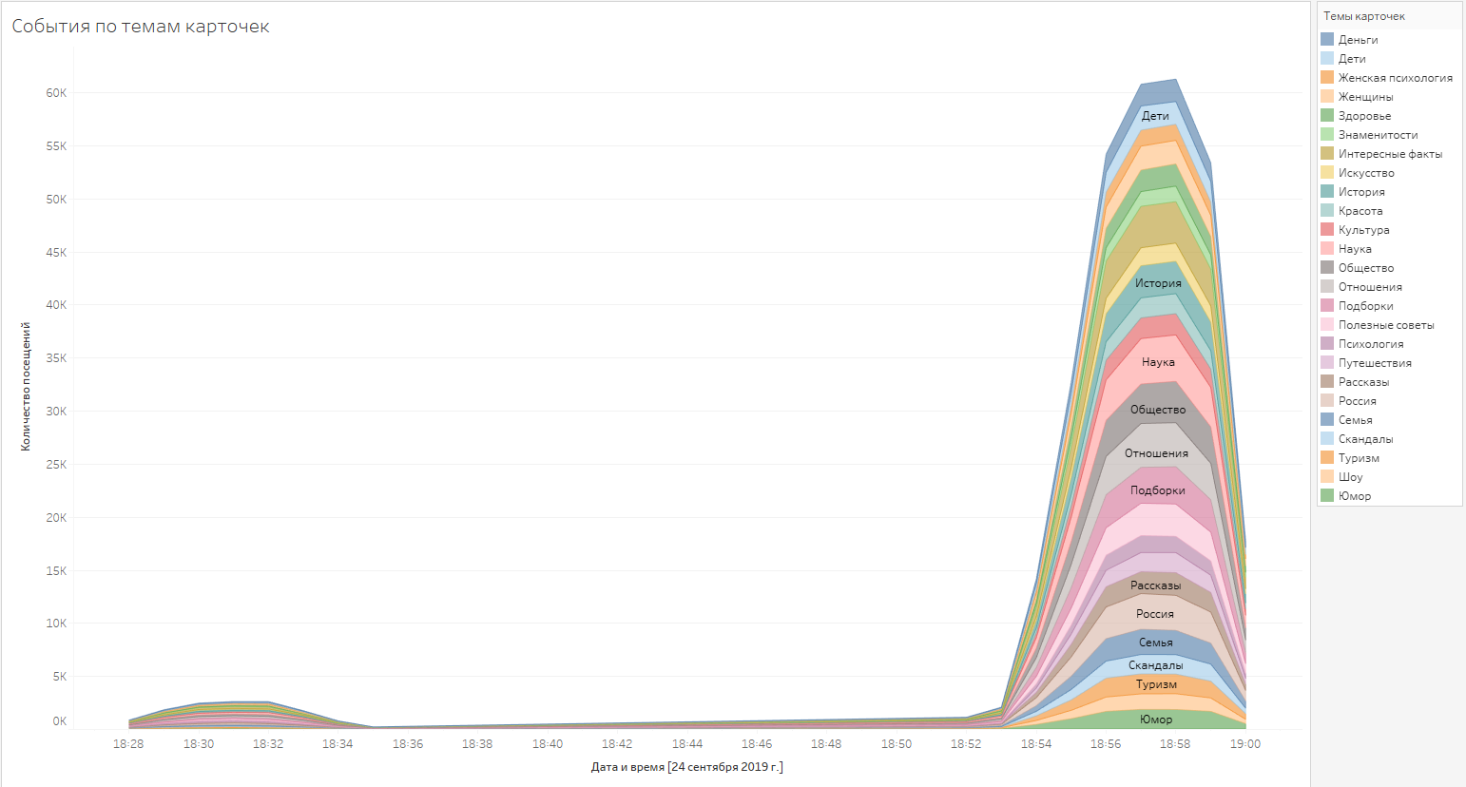
График истории взаимодействия «События по темам карточек»
Всего 24.09.2019 в период с 18:28:00 до 19:00:00 осуществлено 310 207 визитов пользователей, при этом 90% визитов происходили с 18:53 до 19:00.

Slide 4
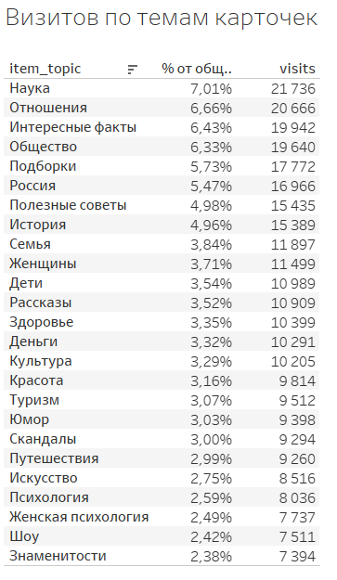
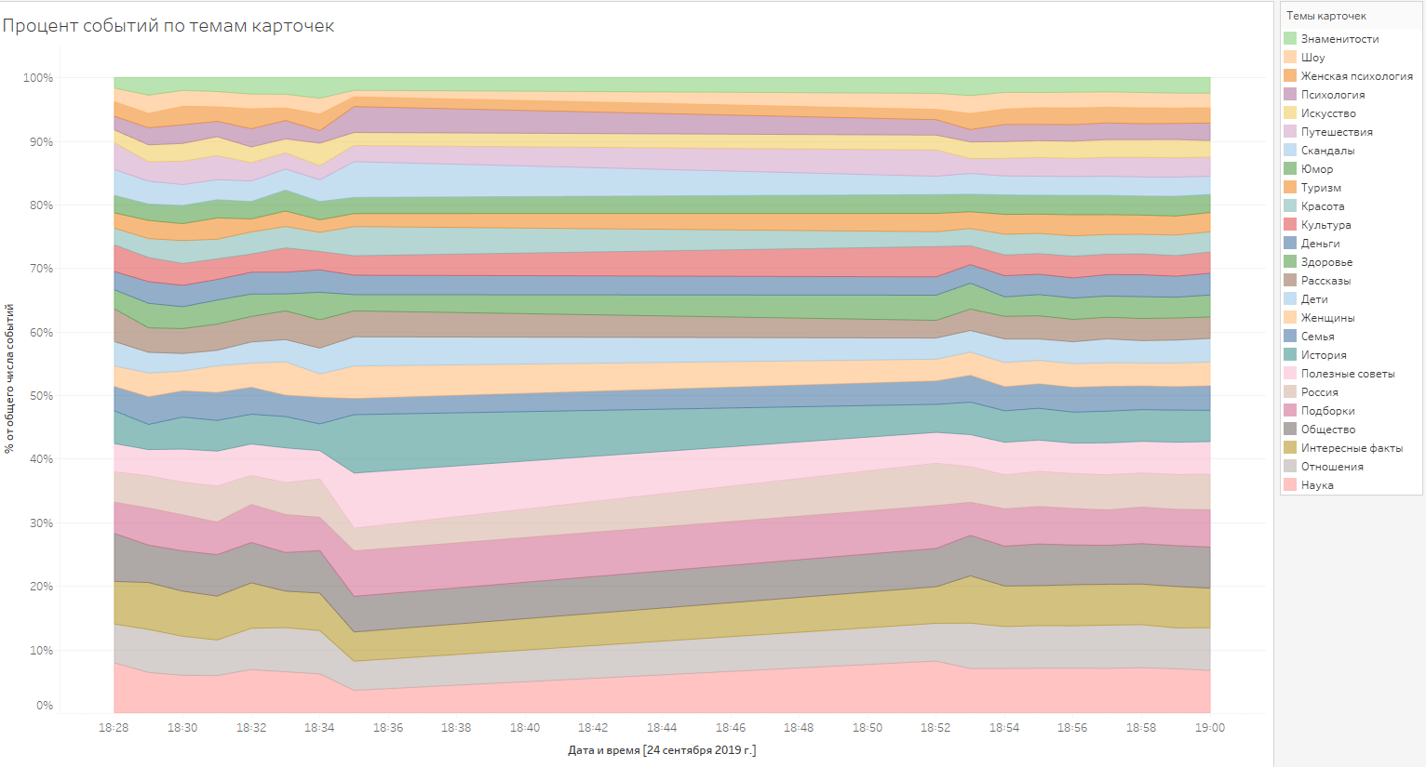
График истории взаимодействия «Процент событий по темам карточек»
За исследованный период из 310,2 тыс. визитов:
21,7 тыс. визитов или 7,01% пришло на тему карточки «Наука»;
20,7 тыс. визитов или 6,66% - «Отношения»;
19,9 тыс. визитов или 6,43% - «Интересные факты»;
19,6 тыс. визитов или 6,33% - «Общество»;
17,8 тыс. визитов или 5,73% - «Подборки».

Slide 5
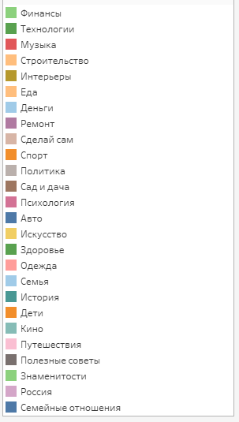
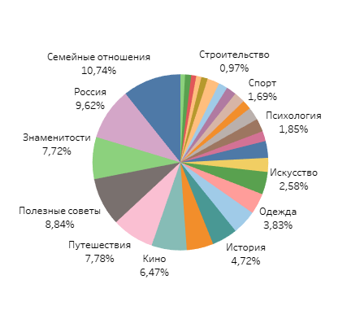
График разбивки событий по темам источников «События по темам источников»
За исследованный период из 310,2 тыс. визитов:
33,3 тыс. визитов или 11,74% пришло на источник «Семейные отношения»;
29,8 тыс. визитов или 9,62% - «Россия»;
27,4 тыс. визитов или 8,84% - «Полезные советы»;
24,1 тыс. визитов или 7,78% - «Путешествия»;
23,9 тыс. визитов или 7,72% - «Знаменитости»;
20,1 тыс. ваизитов или 6,47% - «Кино».

Slide 6
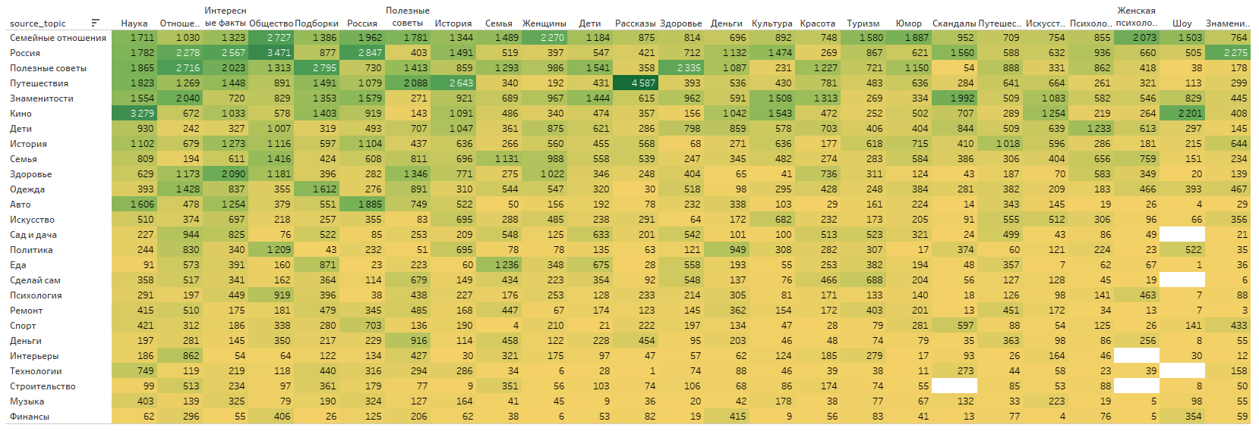
Таблица соответствия тем карточек темам источников «Темы источников – темы карточек»
Наиболее частые соотношения тем источников и тем карточек это Рассказы-Путешествия, Общество-Россия, Наука-Кино, Подборки-Полезные советы.

Slide 7
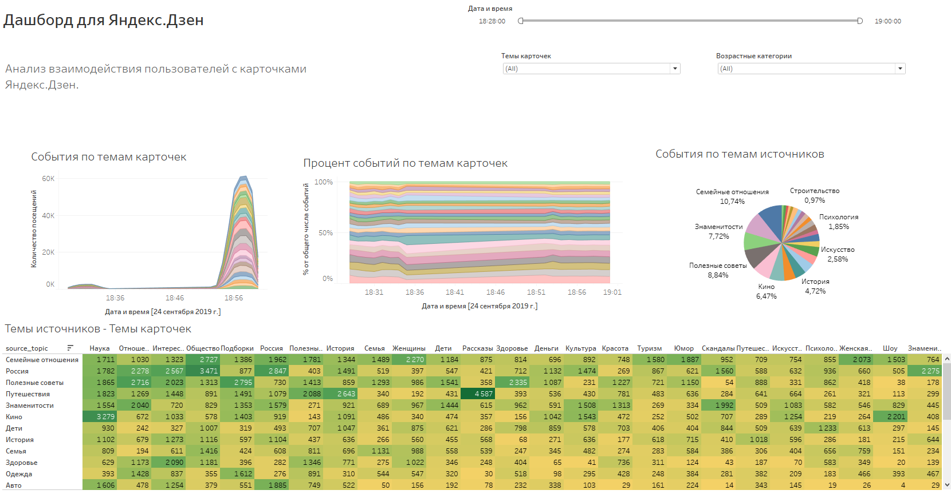
Общий вид дашборда

Slide 8
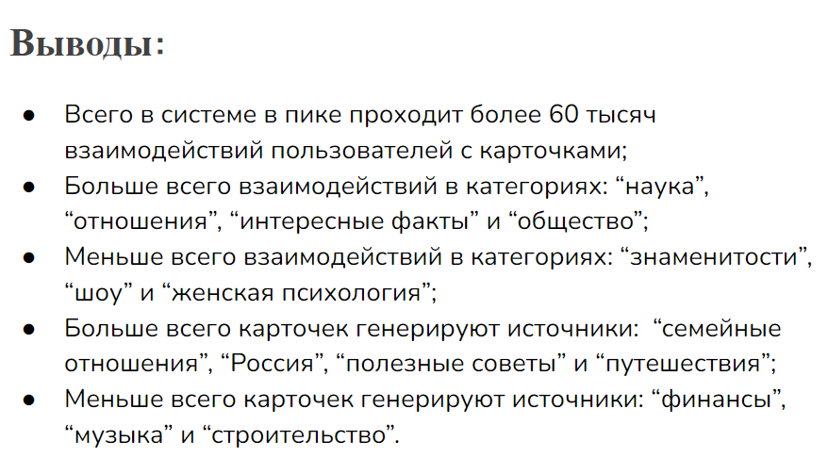

Slide 9
Спасибо за внимание!
При анализе использованы: дашборд, составленный в соответствии с макетом самостоятельного проекта по спринту «Автоматизация», по данным файла dash_visits.csv, сформированного из таблицы dash_visits. https://public.tableau.com/app/profile/irina1090/viz/Book1_16408748482530/sheet4?publish=yes

